Slide 1
SQL 중·상급 활용
2021. 10. 18.

Slide 2
Contents
Oracle SQL
SUBQUERY 종류와 활용
실행계획

Slide 3



1. SUBQUERY 종류
Ⅰ. SUBQUERY 종류와 활용
SUBQUERY(서브쿼리) : 하나의 SQL 문장 내에서 괄호로 묶인 별도의 Query Block(쿼리 블록)
서브쿼리 종류
1. SCALAR SUBQUERY : 한 레코드당 정확히 하나의 컬럼 값만을 반환하기 위해, 주로 SELECT절에 사용된 서브쿼리
2. INLINE VIEW : FROM절에 나타나는 서브쿼리
3. NESTED SUBQUERY : 결과집합을 한정하기 위해 WHERE절에 사용된 서브쿼리

Slide 4
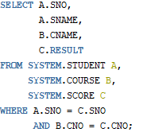



2. SCALAR SUBQUERY
Ⅰ. SUBQUERY 종류와 활용
세 테이블 JOIN 결과
STD_DT_TABLE
‘세 테이블 JOIN 결과’는 ’20년 1학기’에 산출된 학생별&과목별 점수임
이에 따라 SCALAR SUBQUERY를 활용하여, 해당 결과에 ’20년 1학기’의 종강일자를
추가하는 방법은?
(반드시 SCALAR SUBQUERY를 활용하여 결과를 나타낼 것)

Slide 5
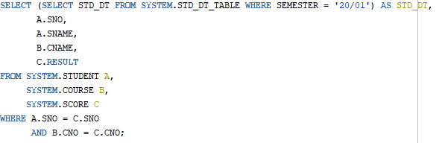

2. SCALAR SUBQUERY
Ⅰ. SUBQUERY 종류와 활용
SCALAR SUBQUERY 활용
SCALAR SUBQUERY에 의해서 반드시 ‘한 컬럼의 한 레코드’가 반환돼야 함
그렇지 않을 경우, 에러가 반환됨

Slide 6
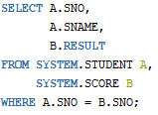
2. SCALAR SUBQUERY
Ⅰ. SUBQUERY 종류와 활용
세 테이블 JOIN 결과
두 테이블 JOIN 결과
‘두 테이블 JOIN 결과’에 SCALAR SUBQUERY를 추가하여,
‘세 테이블 JOIN 결과’와 동일하게 만드는 방법은?

Slide 7
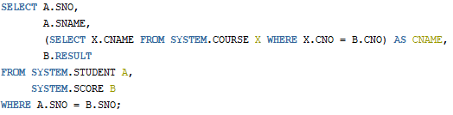
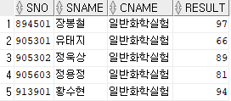
2. SCALAR SUBQUERY
Ⅰ. SUBQUERY 종류와 활용
SCALAR SUBQ & CORRELATED SUBQ
SCALAR SUBQUERY 내부에서 외부테이블을 참조하고 있음(B.CNO)
이처럼 SUBQUERY 내부에서 외부테이블의 값을 참조하는 형태를 ‘CORRELATED SUBQUERY’라고 칭함
즉, 해당 예시는 SCALAR SUBQUERY이면서 동시에 CORRELATED SUBQUERY임

Slide 8

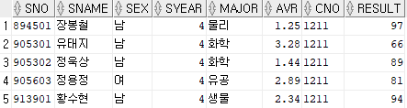
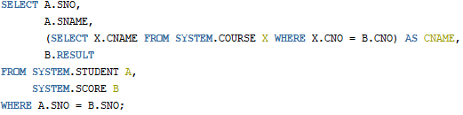
3. CORRELATED SUBQUERY
Ⅰ. SUBQUERY 종류와 활용
WHERE B.CNO = X.CNO
1
2
3
SELECT X.CNAME
MAIN QUERY의 SELECT 절에
선택된 X.CNAME 추가
일반적인 SUBQUERY를 사용했을 때는 OUTER QUERY(MAIN QUERY)보다 해당 SUBQUERY가 먼저 실행됨
이와 다르게, CORRELATED SUBQUERY는 OUTER QUERY에서 읽어온 행을 갖고 해당 SUBQUERY를 실행하는 것을 반복함
CORRELATED SUBQUERY를 사용하여 산출한 결과를 MAIN QUERY만 사용하여 동일하게 산출할 수 있다면,
MAIN QUERY만 사용하는 방안을 추천함

Slide 9


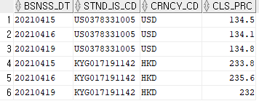
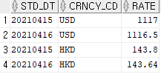
3. CORRELATED SUBQUERY
Ⅰ. SUBQUERY 종류와 활용
CLS_PRC_BY_DT
EXCHANGE_RATE
SCALAR SUBQUERY & CORRELATED SUBQUERY를 활용하여,
CLS_PRC_BY_DT 테이블에 ‘원화환산금’컬럼을 생성하는 방법은?
(단, 특정 BSNSS_DT에 대한 환율이 존재하지 않는다면,
해당 BSNSS_DT보다 이전 일자 중 가장 최근 일자의 환율을 사용할 것)

Slide 10
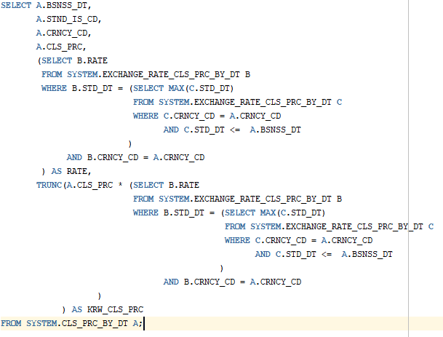
3. CORRELATED SUBQUERY
Ⅰ. SUBQUERY 종류와 활용
SCALAR SUBQ & CORRELATED SUBQ
CORRELATED SUBQUERY를 중첩해서 사용함
중첩된 CORRELATED SUBQUERY 중, 안쪽에 위치한 CORRELATED SUBQUERY를 먼저 해석하면 됨

Slide 11
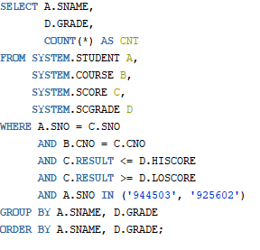
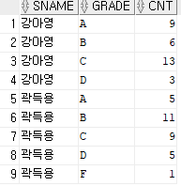
4. INLINE VIEW
Ⅰ. SUBQUERY 종류와 활용
두 테이블 JOIN
해당 결과를 기반으로 A_CNT, B_CNT, C_CNT, D_CNT, F_CNT컬럼을 생성하여,
최종 PIVOT_TABLE을 만들기 위한 TMP_PIVOT_TABLE을 산출하는 방법은?
SNAME | A_CNT | B_CNT | C_CNT | D_CNT | F_CNT
강아영 | 9 | 0 | 0 | 0 | 0
강아영 | 0 | 6 | 0 | 0 | 0
강아영 | 0 | 0 | 13 | 0 | 0
강아영 | 0 | 0 | 0 | 3 | 0

Slide 12
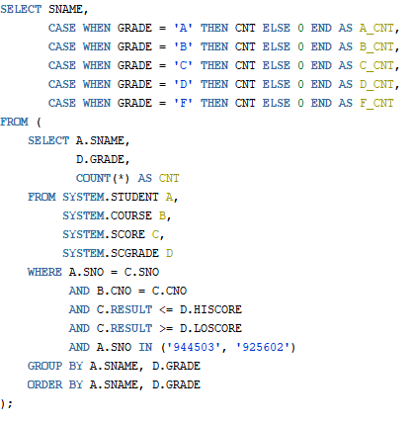
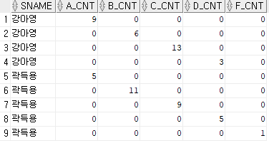
4. INLINE VIEW
Ⅰ. SUBQUERY 종류와 활용
INLINE VIEW

Slide 13
4. INLINE VIEW
Ⅰ. SUBQUERY 종류와 활용
INLINE VIEW
해당 TMP_PIVOT_TABLE을 기반으로, FINAL_PIVOT_TABLE을 생성하는 방법은?

Slide 14
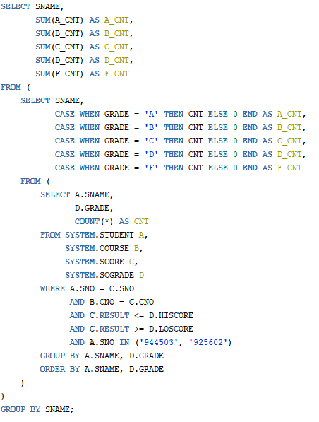

4. INLINE VIEW
Ⅰ. SUBQUERY 종류와 활용
INLINE VIEW
INLINE VIEW를 중첩해서 사용하여 최종 PIVOT_TABLE을 산출
특정 쿼리에 여러 번의 연산과정이 포함돼야 하는 경우
해당 쿼리를 중첩된 INLINE VIEW로 작성하면,
쿼리 테스트 시 중간 연산과정을 확인하기 쉬워 짐
이런 이점을 활용하여,
하나의 MAIN QUERY로 결과를 산출할 수 있음에도 불구하고
여러 INLINE VIEW로 구성하는 것은 추천하지 않음
VIEW를 사용하면 속도 저하가 발생할 확률이 높음

Slide 15
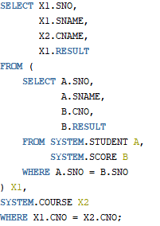
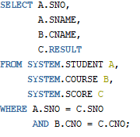
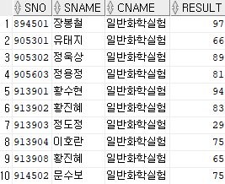
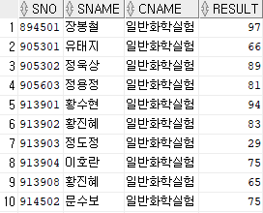
4. INLINE VIEW
Ⅰ. SUBQUERY 종류와 활용
INLINE VIEW 생성 후 JOIN 결과
세 테이블 JOIN 결과
두 QUERY의 결과는 동일함
그러나, INLINE VIEW를 사용한 왼쪽 로직보다,
MAIN QUERY만 활용한 오른쪽 로직이 더 빨리
수행될 확률이 높음

Slide 16
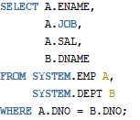


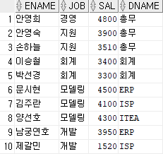
5. NESTED SUBQUERY
Ⅰ. SUBQUERY 종류와 활용
두 테이블 JOIN 결과
BEST_EMP
해당 결과에 NESTED SUBQUERY를 사용하여,
‘최고 직원’으로 선정된 직원 정보만 조회하는 방법은?

Slide 17
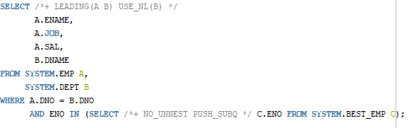

5. NESTED SUBQUERY
Ⅰ. SUBQUERY 종류와 활용
Hint
NESTED SUBQ

Slide 18
6. WITH
Ⅰ. SUBQUERY 종류와 활용
INLINE VIEW
3
앞서 INLINE VIEW가 중첩된 쿼리를 살펴보았음
INLINE VIEW를 해석할 때, 제일 안쪽의 INLINE VIEW부터
차례대로 해석해야 함
SQL의 까다로운 점은 쿼리를 위에서부터 아래로 해석하는 것이 아니라,
안에서부터 밖으로 해석해야 한다는 것임
다른 코드 스크립트는 위에서부터 아래로 해석되고 우리는 이에
습관되었기 때문에, 복잡한 SQL 쿼리 해석이 어려움
그럼, SQL쿼리를 위에서부터 아래로 해석하도록 만들어 해석하기
쉽게 만드는 방법은 없을까?
2
1

Slide 19
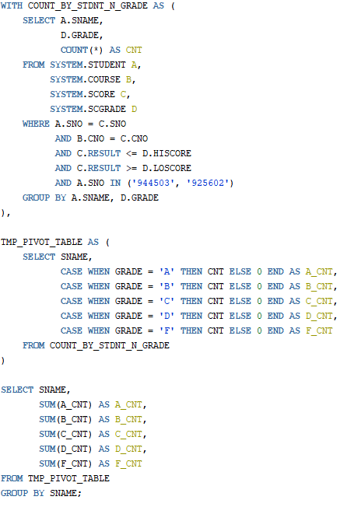
6. WITH
Ⅰ. SUBQUERY 종류와 활용
INLINE VIEW
WITH
3
1
2
1
2
3

Slide 20
6. WITH
Ⅰ. SUBQUERY 종류와 활용
WITH
1
WITH구문을 사용하면, 일시적인 테이블을 생성할 수 있음
일시적인 테이블 : 가상테이블(VIEW)
임시테이블(MATERIALIZE)
하나의 로직에 WITH구문을 여러 번 사용할 수 있음
WITH구문을 여러 번 사용하여 여러 테이블을 정의할 때는
쉼표를 사용해 테이블을 나열함
앞선 WITH구문에 의해 생성된 일시적인 테이블을 뒤에 선언된
WITH에서 사용할 수 있음
이런 특징을 통해, 복잡한 쿼리에 대한 가독성을 향상시킬 수 있음
그러나 WITH을 사용하면, 속도저하가 발생할 확률이 높음
2
3

Slide 21
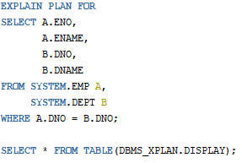
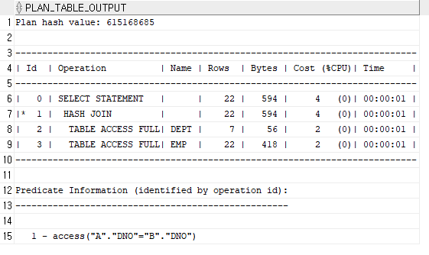
1. 실행계획
Ⅱ. 실행계획
실행계획
실행계획 : 사용자가 작성한 SQL이 요구한 데이터를 추출하기 위해, 옵티마이저가 작업의 방법과
순서를 결정하는 것
Oracle의 경우, 옵티마이저의 실행계획 그리고 그 실행계획에서 사용된 비용에 대한 정보를 확인할 수 있음
실행 계획을 해석하여 해당 SQL이 어떤 방식으로 실행되는지 확인할 수 있음

Slide 22
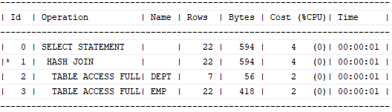
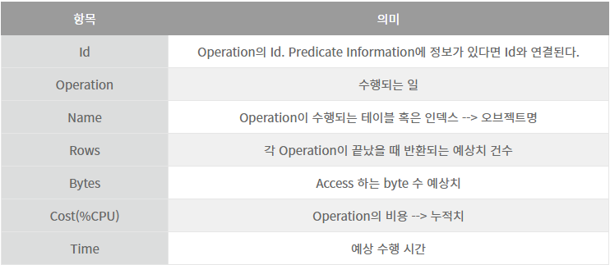
1. 실행계획
Ⅱ. 실행계획
실행계획
실행계획 항목

Slide 23
2. 실행계획 해석 규칙
Ⅱ. 실행계획
실행계획
4
3
1
2
실행계획 해석 규칙 :
1. 위에서 아래로 읽어 내려가면서 제일 먼저 읽을 단계를 찾음
2. 내려가는 과정에서 같은 들여 쓰기가 존재한다면, 무조건 ‘위에서 아래’순으로 읽어야 함
3. 읽고자 하는 단계보다 더 들여 쓰기가 된 하위 단계가 존재한다면,
가장 안쪽으로 들여쓰기 된 단계를 시작으로 하여 한 단계씩 상위 단계를 읽어 나감
2번 규칙을 3번 규칙보다 우선적으로 고려해야 함

Slide 24
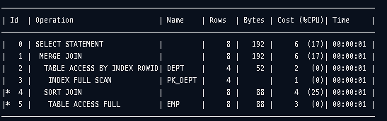
2. 실행계획 해석 규칙
Ⅱ. 실행계획
실행계획
해당 로직은 어떤 순서로 실행될까?
(ID값으로 순서를 나타낼 것)

Slide 25
2. 실행계획 해석 규칙
Ⅱ. 실행계획
실행계획
‘3 – 2 – 5 – 4 – 1 – 0’순서로 해당 로직이 실행됨

Slide 26
3. SCAN OPERATION
Ⅱ. 실행계획
TABLE SCAN의 종류
1. TABLE FULL SCAN : 테이블 전체 데이터를 SCAN
2. INDEX SCAN : 인덱스를 사용하여 데이터를 SCAN
3. ROWID SCAN : ROWID를 기준으로 데이터를 SCAN
실행계획 내 SCAN OPERATION

Slide 27
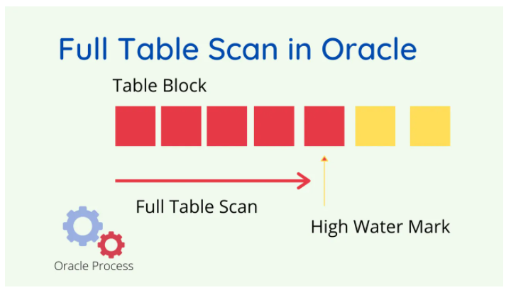
4. TABLE FULL SCAN
Ⅱ. 실행계획
TABLE FULL SCAN을 선택하는 경우
1. 조건절의 컬럼에 INDEX가 없는 경우
2. INDEX가 있으나, 조건을 만족하는 데이터가 테이블의 많은 양을 차지하는 경우
3. INDEX가 있으나, 테이블의 데이터가 적어 FULL SCAN이 유리한 경우
TABLE FULL SCAN
HWM(High Water Mark, 고수위 마크)는 테이블에 데이터가 쓰여졌던 블록 상의 최상위 위치를 의미
HWM까지 테이블의 모든 데이터를 읽어야 하기 때문에, 모든 결과를 찾을 때까지 시간이 오래 걸림

Slide 28
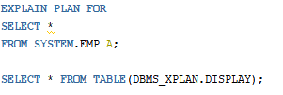
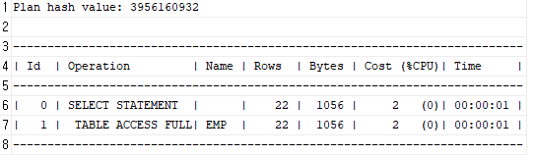
4. TABLE FULL SCAN
Ⅱ. 실행계획
TABLE FULL SCAN

Slide 29
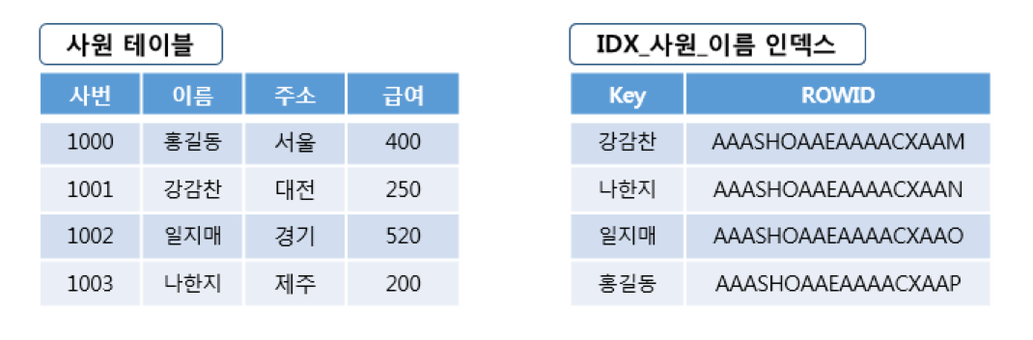
5. INDEX SCAN
Ⅱ. 실행계획
INDEX
INDEX 내 ‘ROWID’가 ‘POINTER’역할을
수행
INDEX는 추가적인 쓰기 작업과 테이블의 검색 속도를 향상시키기 위한 자료구조임
우리가 책에서 원하는 내용을 찾을 때 책의 모든 페이지를 들춰보며 해당 내용을 찾는다면, 많은 시간이 소요됨
대신, 책의 맨 앞 또는 맨 뒤에 존재하는 색인을 참조한다면 원하는 내용을 빨리 찾을 수 있음
데이터베이스의 INDEX는 ‘책의 색인’과 같은 역할을 수행함
테이블 내 특정 레코드를 조회할 때 테이블 내 모든 레코드를 들춰본다면, 많은 시간이 소요됨
대신, 레코드의 주소를 포함한 INDEX를 참조한다면, 특정 레코드를 빠르게 조회할 수 있음

Slide 30
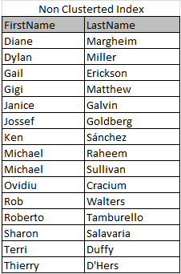
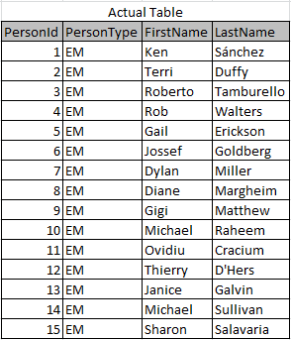
5. INDEX SCAN
Ⅱ. 실행계획
INDEX
INDEX는 ‘INDEX KEY’로 정렬되어 있음
이에 따라 원하는 데이터를 빠르게 조회함
INDEX는 INDEX KEY를 기준으로 오름차순 및 내림차순
탐색이 가능함
하나의 테이블에 여러 개의 INDEX를 생성할 수 있음
Unique INDEX : 해당 INDEX에 중복된 값이 없음
정의된 PK에 의해 자동으로 생성되는 INDEX는
Unique INDEX임
Non Unique INDEX : 해당 INDEX에 중복된 값 허용
하나의 INDEX는 여러 개의 컬럼으로 구성될 수 있음
Single Column INDEX : 한 개의 컬럼으로 구성된 INDEX
Composite INDEX : 두 개 이상의 컬럼으로 구성된 INDEX
컬럼을 지정한 순서에 따라 정렬 실시
해당 INDEX는 두 개의 컬럼으로 구성됨
INDEX KEY = (FirstName, LastName)

Slide 31
5. INDEX SCAN
Ⅱ. 실행계획
INDEX SCAN을 선택하는 경우
1. INDEX UNIQUE SCAN : UNIQUE INDEX를 이용하여, 데이터 블록에 접근
한 건 이하의 ROWID를 반환하는 방식
UNIQUE INDEX를 구성하는 모든 컬럼이 조건절에 ‘=‘로 명시된 경우 발생
2. INDEX RANGE SCAN : INDEX를 이용한 데이터 블록 접근 중, 가장 일반적인 방식
INDEX를 구성하는 선두 컬럼에 대해 범위 검색을 하는 방식
INDEX를 구성하는 선두 컬럼이 조건절에 비교연산(<, >, BETWEEN, LIKE)되어질 때, 이 방식으로
처리됨
3. INDEX FULL SCAN : 최적의 INDEX가 없을 때, 차선으로 선택되는 방식
INEDX 선두 컬럼이 조건절에 없으면 TABLE FULL SCAN을 고려하나, TABLE FULL SCAN보다 I/O를
줄일 수 있거나 정렬된 결과를 쉽게 얻을 수 있을 경우 선택

Slide 32
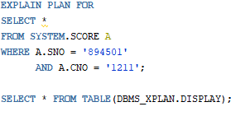
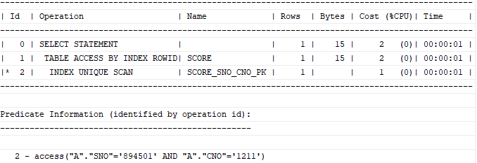
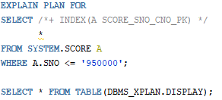
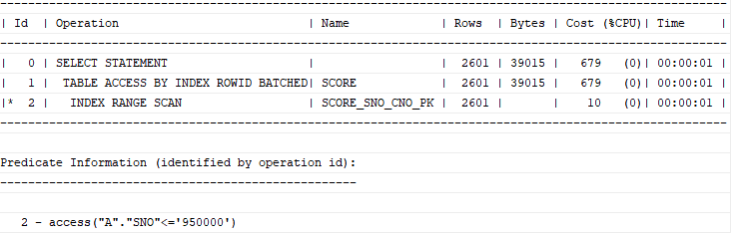
5. INDEX SCAN
Ⅱ. 실행계획
INDEX UNIQUE SCAN
INDEX RANGE SCAN

Slide 33
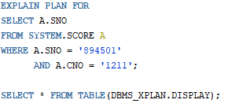
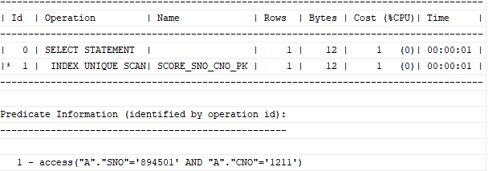
5. INDEX SCAN
Ⅱ. 실행계획
SELECT절에 전체 컬럼 입력
SELECT절에 INDEX에 존재하는 컬럼만 입력
‘SCORE_SNO_CNO_PK’INDEX에는 ‘SNO’, ‘CNO’컬럼이 INDEX KEY로 설정되어 있음
이에 따라 INDEX에 존재하지 않은 ‘RESULT’컬럼까지 조회하려면, INDEX SCAN 결과를 기반으로 ‘SCORE’TABLE에 접근하여
결과 레코드들의 ‘RESULT’컬럼값을 가져와야 함
(즉, ‘TABLE ACCESS BY INDEX ROWID’Operation 발생)
만약 INDEX SCAN 후 해당 INDEX에 포함되어 있는 ‘SNO’컬럼만 조회한다면, ‘SCORE’TABLE에 접근할 필요가 없음
(즉, ‘TABLE ACCESS BY INDEX ROWID’Operation 발생하지 않음)

Slide 34
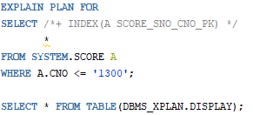
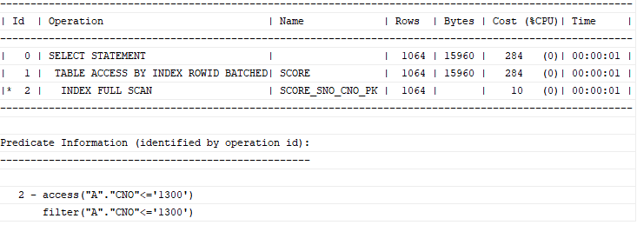
5. INDEX SCAN
Ⅱ. 실행계획
INDEX FULL SCAN
‘SCORE_SNO_CNO_PK’ INDEX는 (SNO, CNO)로 구성되어 있음
해당 INDEX의 선두컬럼이 아닌 컬럼에 WHERE 조건이 걸려있기 때문에, INDEX FULL SCAN이 발생함

Slide 35
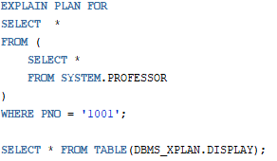
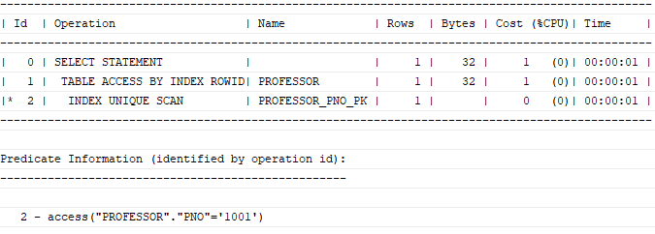
5. INDEX SCAN
Ⅱ. 실행계획
특정 테이블과 특정 VIEW를 Join할 때, 해당 VIEW에 INDEX SCAN을 할 수 있을까?
1. ‘VIEW’는 단지 해당 쿼리문을 저장하고 있는 것임
2. 이에 따라 VIEW에 대해선 INDEX가 존재하지 않고, VIEW에 대해 INDEX SCAN을 실시할 수 없음
(이 때문에 INLINE VIEW나 WITH을 사용하면, 속도저하가 발생할 가능성이 높아짐)
간혹, 실행계획 상으로 VIEW에 INDEX SCAN이 발생된 것을 확인할 수 있음
이런 경우는 VIEW가 해체되어 Main Query에 INDEX SCAN이 발생한 것임
VIEW에 INDEX SCAN이 발생된 것처럼 보이는 사례
INLINE VIEW를 사용했음에도 불구하고, 실행계획상 ‘VIEW’Operation이 발생하지 않음
(즉, 해당 INLINE VIEW가 해체됨)
‘VIEW’Operation이 발생해야 작성한 INLINE VIEW가 VIEW로 생성되는 것임

Slide 36

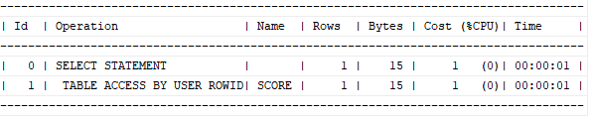
6. ROWID SCAN
Ⅱ. 실행계획
ROWID SCAN
ROWID SCAN을 선택하는 경우
1. 조건절에 ROWID를 명시하는 경우
2. INDEX SCAN을 통해 ROWID 조회 후 테이블에 접근할 경우

Slide 37
7. PREDICATE INFORMATION
Ⅱ. 실행계획
PREDICATE INFORMATION 종류
1. INDEX ACCESS PREDICATE : INDEX를 통해 SCAN의 범위를 결정하는데 영향을 미치는 조건절
2. INDEX FILTER PREDICATE : INDEX를 활용했으나 SCAN의 범위를 결정하는데 영향을 미치지 못하는 조건절
3. TABLE ACCESS PREDICATE : NL JOIN을 제외한 JOIN에서 발생하며, 결과 값의 범위를 결정하는데 영향을 미치는 조건절
4. TABLE FILTER PREDICATE : 테이블 SCAN 후, 최종 결과 집합 포함 여부를 결정하는데 영향을 미치는 조건절

Slide 38
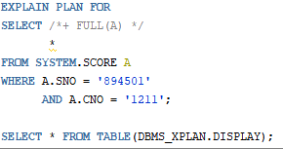
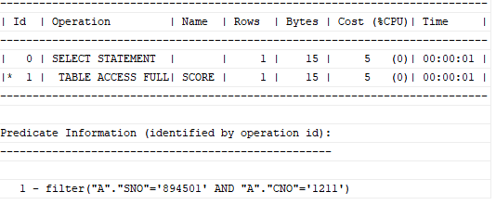
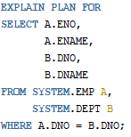
8. TABLE FILTER PREDICATE & TABLE ACCESS PREDICATE
Ⅱ. 실행계획
TABLE FILTER PREDICATE
TABLE ACCESS PREDICATE

Slide 39
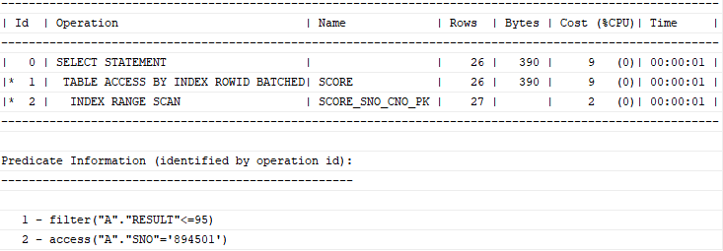
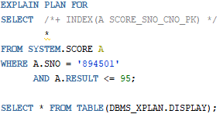
9. INDEX FILTER PREDICATE & INDEX ACCESS PREDICATE
Ⅱ. 실행계획
INDEX FILTER PREDICATE & INDEX ACESS PREDICATE
SNO컬럼은 INDEX의 선두 컬럼이기 때문에, INDEX SCAN의 범위를 결정하는데 영향을 미치는 컬럼임
RESULT컬럼은 INDEX KEY에 존재하지 않기 때문에, INDEX SCAN의 범위를 결정하는데 영향을 미치지 않는 컬럼임

Slide 40
10. JOIN OPERATION
Ⅱ. 실행계획
JOIN OPERATION의 종류
1. NESTED LOOPS JOIN
2. SORT MERGE JOIN
3. HASH JOIN

Slide 41
11. NESTED LOOPS JOIN
Ⅱ. 실행계획
NL JOIN without INDEX
NL JOIN with INDEX
선행테이블(Outer Table) 결정 후, 후행 테이블(Inner Table)에 반복적인 접근 실시
소량의 데이터를 조인 시 사용
많은 레코드를 가진 두 테이블을 조인 시 다량의 디스크 I/O가 발생하기 때문에, 조인 속도가 매우 느려질 수 있음
(모든 DBMS는 읽고자 하는 블록을 먼저 ‘버퍼 캐시’에서 찾아보고, 해당 블록이 버퍼 캐시에 없을 경우에만 디스크에서 읽어
버퍼 캐시에 적재한 후 ‘읽기/쓰기’ 작업을 수행)
적은 레코드를 가진 결과를 Outer Table로 선정해야 함
Outer Table를 Inner Table 테이블과 조회 시 INDEX SCAN이 발생하면, 조인 속도가 향상됨

Slide 42


11. NESTED LOOPS JOIN
Ⅱ. 실행계획
NL JOIN without INDEX

Slide 43


11. NESTED LOOPS JOIN
Ⅱ. 실행계획
NL JOIN with INDEX
SQL 코드상으로는 NL Join이 한 번 발생하는 건데,
실행계획상으로 해당 조인이 두 번 발생하는 이유는?

Slide 44
11. NESTED LOOPS JOIN
Ⅱ. 실행계획
NL JOIN with INDEX
첫번째 NL Join결과에는 ‘COURSE’TABLE의 전체
컬럼과 ‘PROFESSOR_PNO_PK’INDEX의 ‘PNO’컬럼이
존재함
MAIN QUERY에서 ‘PNAME’컬럼까지 조회하기
때문에, 첫번째 NL Join결과와 ‘PROFESSOR’TABLE을
NL Join하여 ‘PNAME’컬럼값을 가져옴
이에 따라 NL Join이 두 번 발생할 수 밖에 없음

Slide 45

12. SORT MERGE JOIN
Ⅱ. 실행계획
SORT MERGE JOIN
조인 대상이 되는 두 결과를 조인 KEY를 기준으로 SORT한 후, SORT된 결과를 차례로 SCAN하며 JOIN 실시
조인 KEY에 대한 조인 조건으로, ‘<, >, <=, >=’와 같은 범위 비교 연산자가 사용 된 경우 발생
동작 방식 :
1. 각 테이블에 대해 동시에 독립적으로 레코드를 읽음
2. 읽혀진 각 테이블의 레코드를 조인하기 위해, 조인 KEY를 기준으로 SORT 실시
3. SORT작업이 끝난 후, 조인 실시

Slide 46


12. SORT MERGE JOIN
Ⅱ. 실행계획
SORT MERGE JOIN

Slide 47

13. HASH JOIN
Ⅱ. 실행계획
HASH JOIN
조인의 대상이 되는 두 집합 중 작은 집합을 Build Input으로 정의하고, 해당 Build Input을 읽어 Hash Area에 해시 테이블을 생성
나머지 집합을 Probe Input으로 정의하고, 해당 Probe Input을 읽어 해시 테이블을 탐색하며 조인 실시
해시 테이블을 생성할 때나 탐색할 때 모두 해시 함수 사용
Hash Area는 PGA 메모리에 할당되는데, Build Input이 hash_area_size값을 초과하게 되면 추가적인 디스크 I/O가 발생하여
조인 속도가 저하됨

Slide 48


13. HASH JOIN
Ⅱ. 실행계획
HASH JOIN
DEPT 테이블 Scan이 먼저 발생했으니, 해당 테이블이 Build Input이 됨
EMP 테이블 Scan이 나중에 발생했으니, 해당 테이블이 Probe Input이 됨

